Slide 1


Retour d’expérience
ERASMUS
1
La Politécnica
2
Infos Pratiques
3
UNIVERSIDAD POLITECNICA
DE MADRID
Quelques conseils
© Photo de Jorge Fernandez Sales

Slide 2





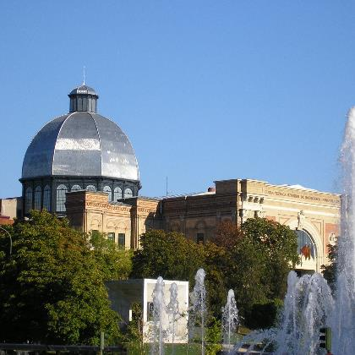


LA POLITECNICA
ETSI Canales y Puertos
≃ Génie Civil
Cours à choisir
M1
M2
4° GRADO
Organisation Industrielle
Mes cours
Génie Industriel
ETSI Industriales
Environnement

Slide 3
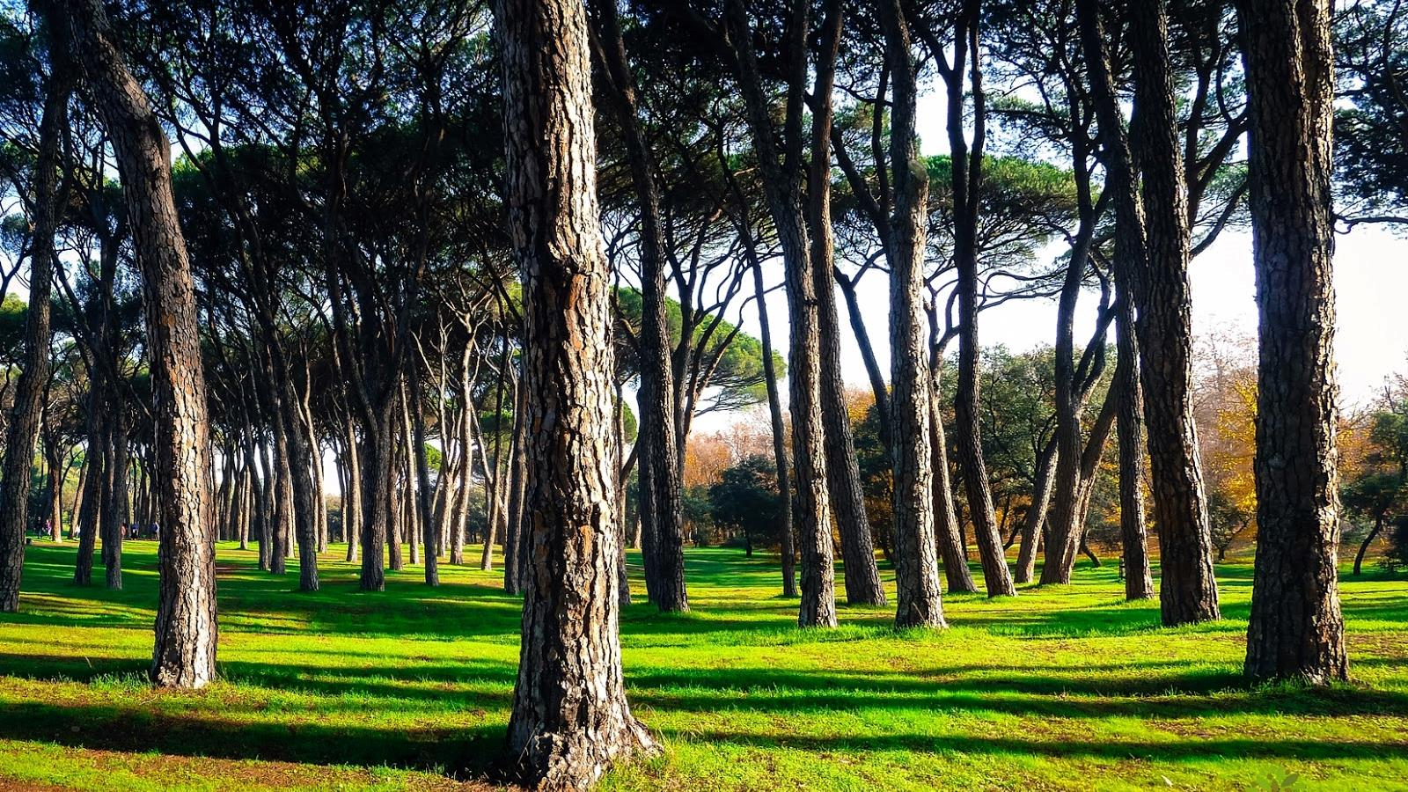



LA POLITECNICA
BON A SAVOIR
EVALUACION CONTINUA
EXAMEN FINAL
Cours en espagnol !
Moodle pour suivre les cours
Pour connaître votre emploi du temps
2 modes d’évaluation au choix

Slide 4
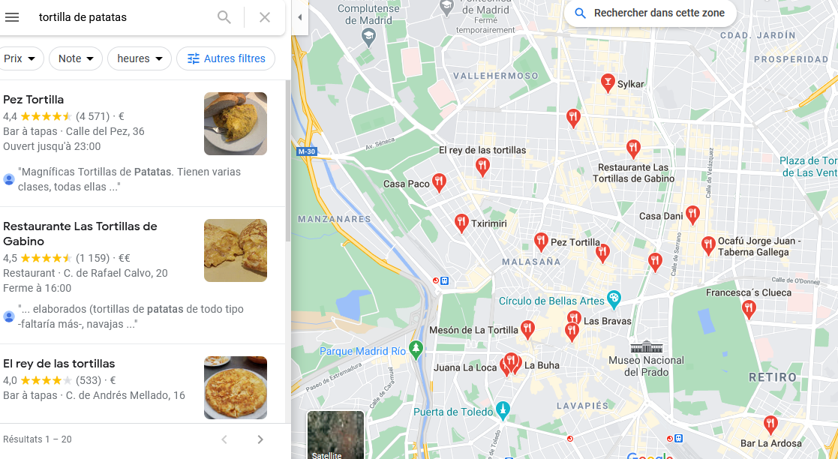


L’école est là
J’habite là
MADRID CENTRO ++
Parc très quali

Slide 5
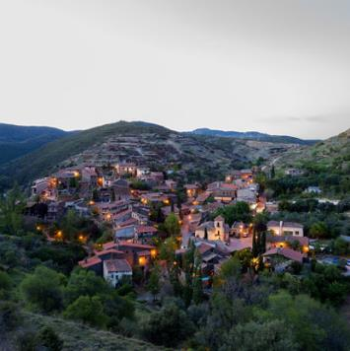
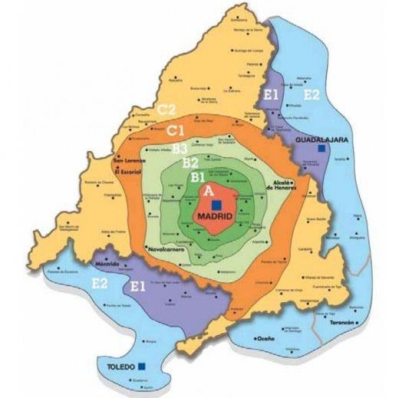

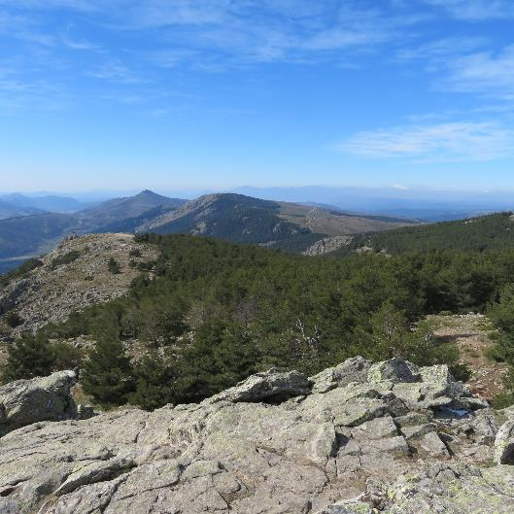



INFOS PRATIQUES
LE LOGEMENT
1 semaine pour visiter les apparts
Longue durée
400-600€ /mois
LES DÉPLACEMENTS
20€ /mois

Slide 6


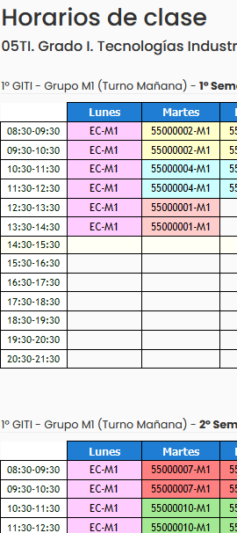

QUELQUES CONSEILS
Quelques
conseils
Prendre majoritairement des cours dans un même master
Tenir compte de l’emploi du temps pour le LA
Visiter les apparts avant de signer
Se débrouiller en Espagnol
© Photo de Eduardo Rodriguez
© Photo de ETSI Industriales

Slide 7
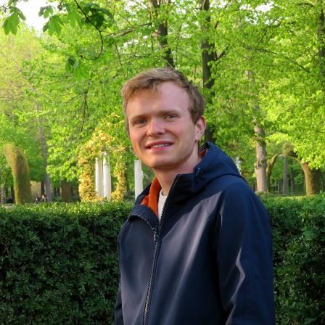

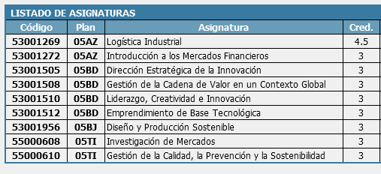
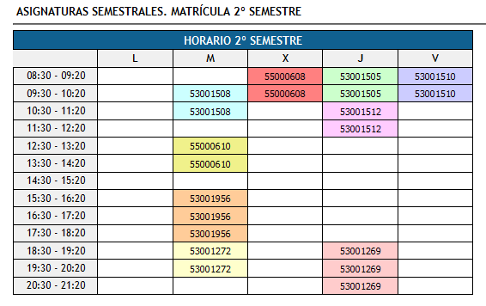
CONTACT
Josselin Le Goff
GI Promo 020
Erasmus à ETSI Industriales
S2 2020-2021
Josselin.legoff@eleves.enpc.fr
ou sur FB
Mes cours
(NB: ce sont des cours de S2

